Slide 1

IL : CoolStoryBro
Groupe 5
[Olivier SIGAUD]

Slide 2
Présentation de l'équipe :
Samuel BELL-BELL
Rémy BIN
Rémi CADENE :
David PANOU :
Antoine SCHWARTZ

Slide 3
Organisation :
-Démocratique Décentralisé :
Personnalités qui se démarquent
Décisions par consensus
=>
+ intéressant pour ANALYSE : tout le groupe est impliqué.
- plus lent
Outils :
-GitHub
-GoogleGroups
-RationalSoftwareArchitect (Antoine et autres)

Slide 4
Plan de travail :
Use
Case
Use
Case
Fiche
Détail.
Use
Case
Use
Case
Test
Valid.
Classe
Métier
Diag.
Seq.
Use
Case
Début Analyse
Use
Case
Fin Analyse
Use
Case
*
*:évaluation en groupe/normalisation
Détail d'un nœud :
:implémentation/modification RSA
Comment ?
Quoi faire ?
A
B
A : Répartition entre sous-groupes.
B : Normalisation/Evaluation.
Faire !
C
C : Travail (parallélisé) effectif.

Slide 5
Acteurs et cas d'utilisation :
<Screenshot here>

Slide 6
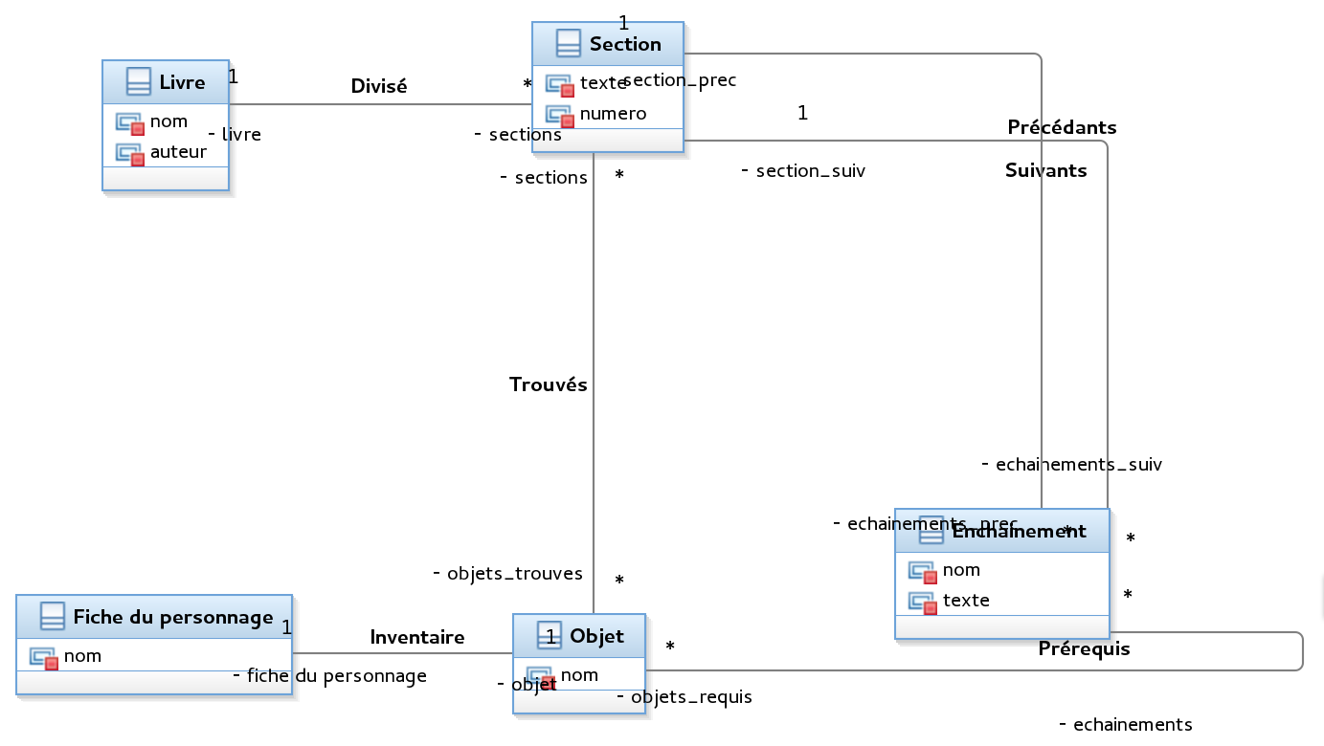
Diagramme de classes métier :

Slide 7
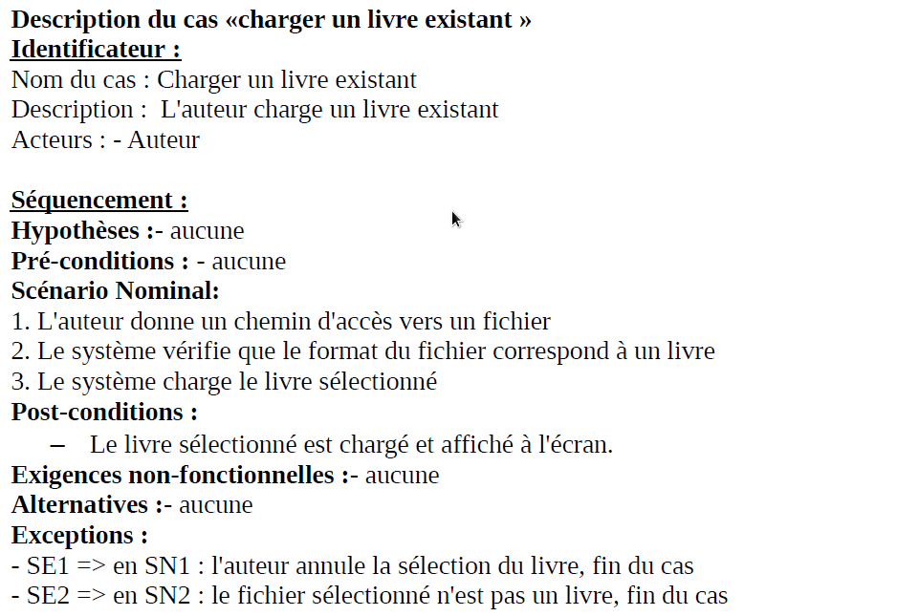
Ex1 de fiche détaillée :

Slide 8
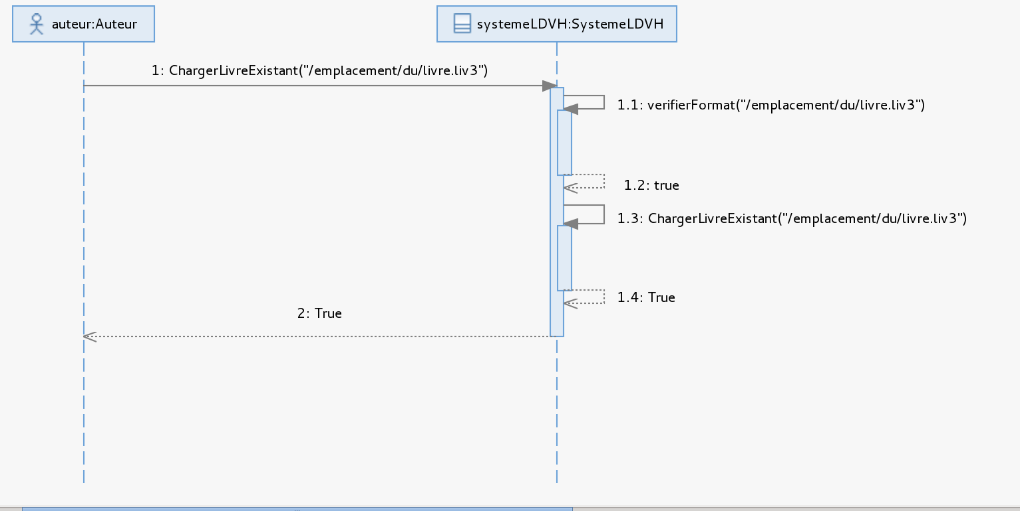
Ex1 de Diagrammes de séquence :

Slide 9
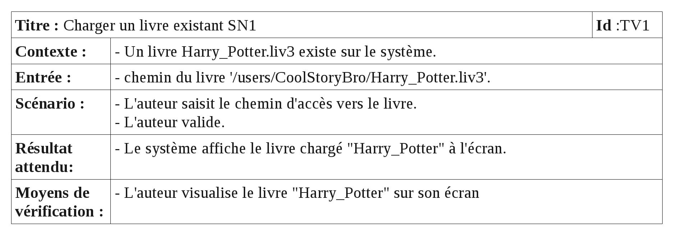
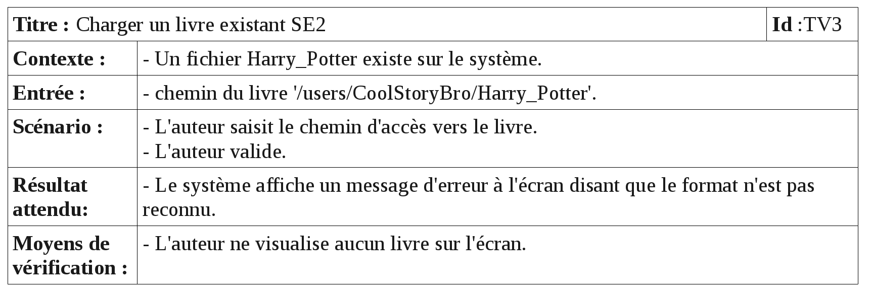
Ex1 de Test de Validation : SN1&SE2

Slide 10
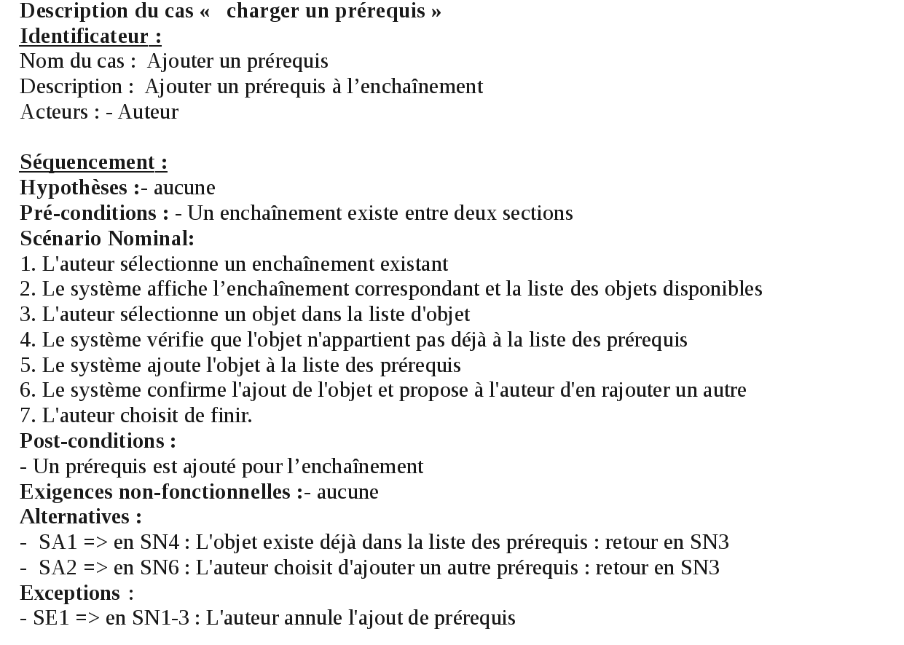
Ex2 de fiche détaillée :

Slide 11
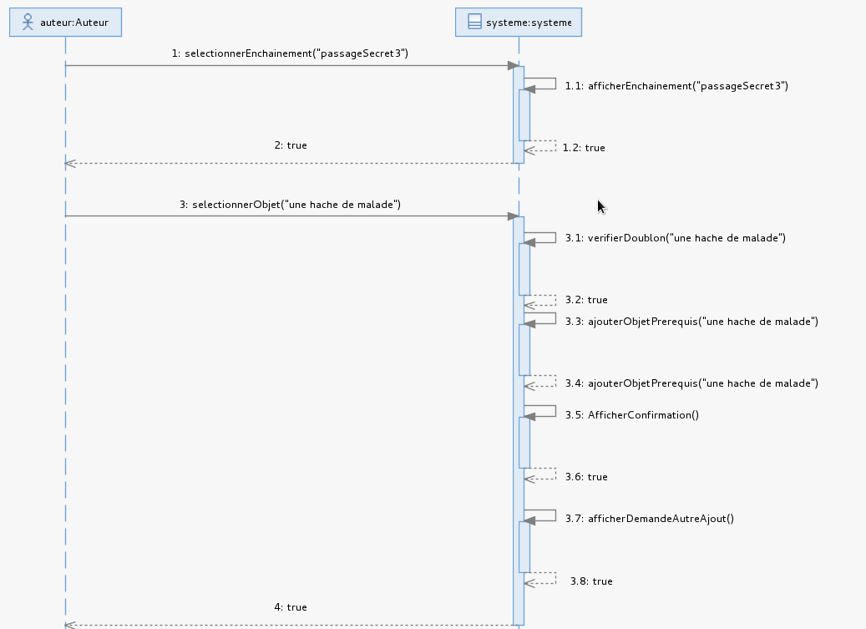
Ex2 de Diagrammes de séquence :

Slide 12
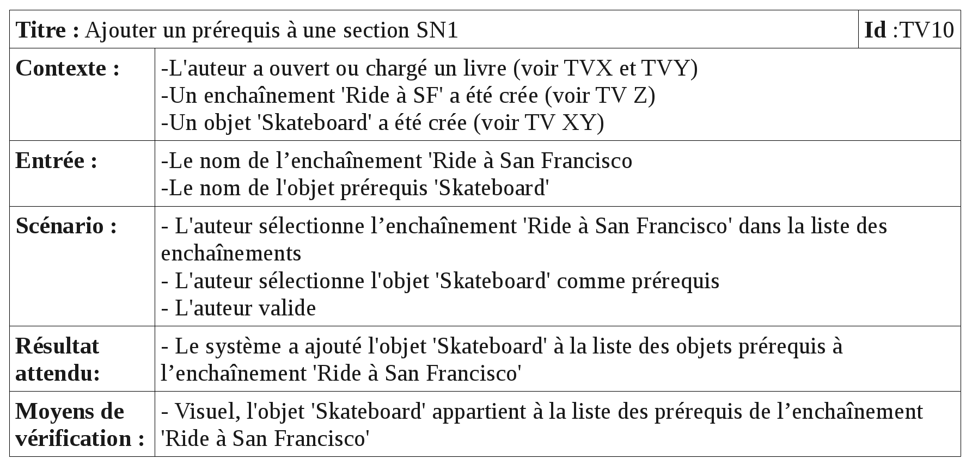
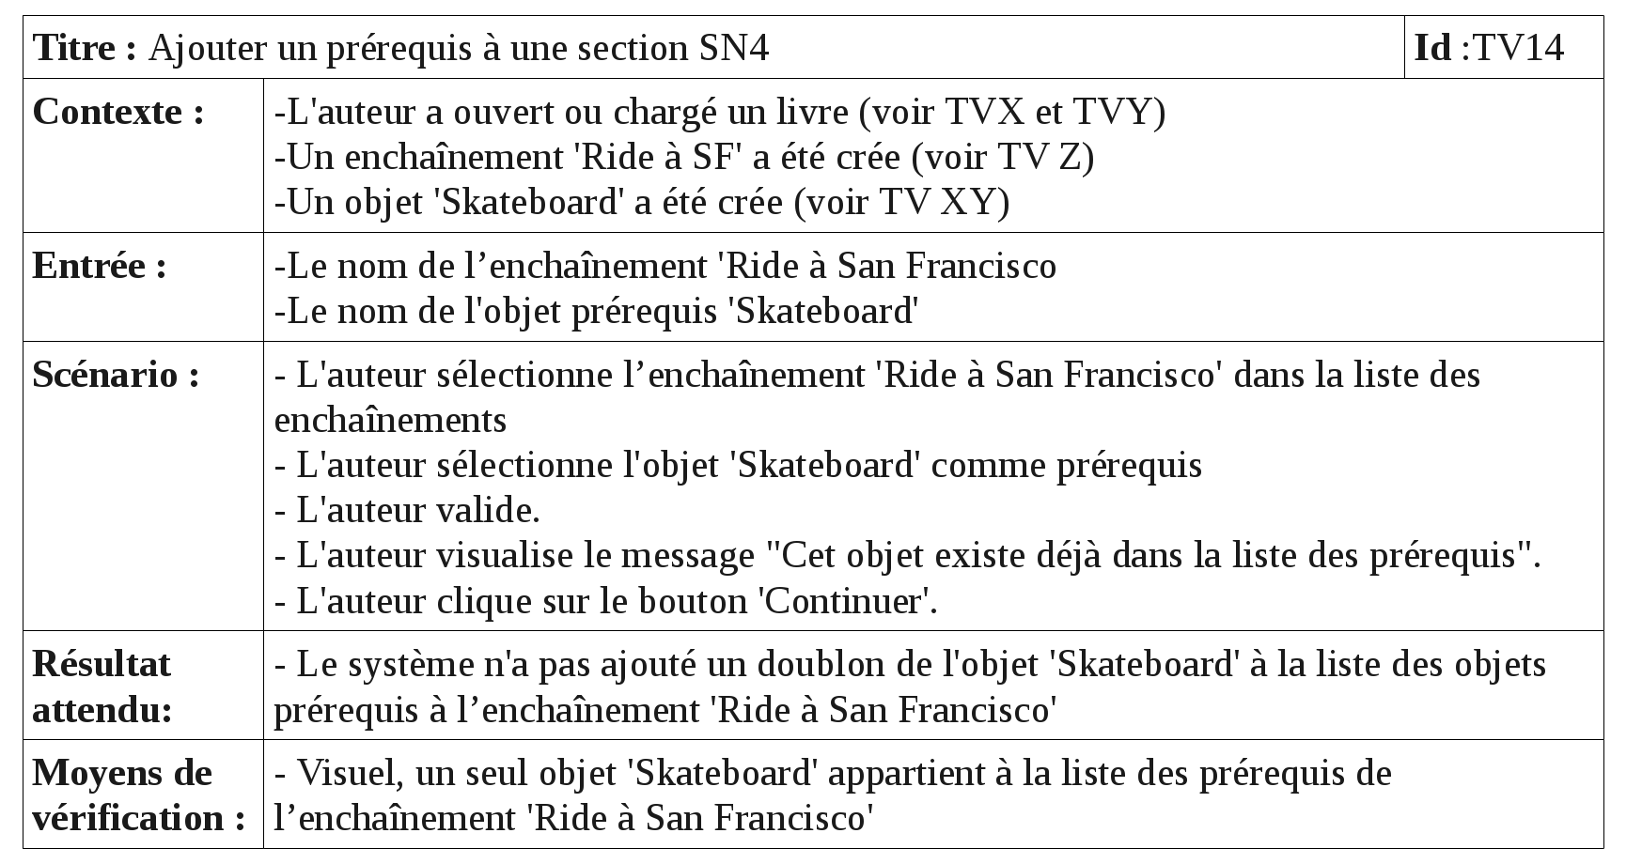
Ex2 de Test de Validation :
Alternative4

Slide 13
Conclusion
Pour être efficace en equipe un peu nombreuse on ne peut discuter toujours en groupe car surcharge = commnunication= n(n-1)/2 liens de » communication qui doivent être entretenues a chaque mise a jour d un parti
-Necessite de decomposer : la decoupe en composants va permettre de paralleliser et de specialiser les taches sans que le travai ldes uns dependent trop du travail des autres ;
Le travail d analyse peut paraître chiant mais tout benef a long terme.

